Slide 1
Projektfahrt Weimar Klassen 9a/9b
11.05.26 – 13.05.26

Slide 2
Organisation
Adresse
Fahrzeiten
Programmpunkte
Gebäude / Gelände
Belehrungen / Überweisung

Slide 3

Adresse
Stiftung »Europäische Jugendbildungs- und Jugendbegegnungsstätte Weimar« Jenaer Straße 2–4 99425 Weimar (Germany)
Fon +49 3643 827–0

Slide 4
Fahrzeiten
Montag, den 11.03.26 Hinfahrt
Abfahrt Bhf. Zella-Mehlis 7.36 Uhr
Ankunft Bhf. Weimar 8.50 Uhr
Ankunft EJBW - Fußweg ca.25 min
Mittwoch, den 13.03.26 Rückfahrt
Abfahrt Bhf. Weimar 13.04 Uhr
Ankunft Bhf. Zella- Mehlis 14.16 Uhr
(jeweils 1Mal umsteigen in Erfurt)
Kosten 90,- Euro (Zugfahrt Hin/ Rück ,VP)

Slide 5
Teile des Programms EJBW
Thema „Weimar und Buchenwald im Nationalsozialismus“
Besondere Bedeutung NS- Diktatur
Ausgrenzung, Diskriminierung, Verfolgung und Ermordung
Besuch der Gedenkstätte Buchenwald
Ausgrenzung / soziale Ungleichheit heute
Rolle der Stadt Weimar - bedeutende Gebäude und deren Funktion
Stadterkundung
Veranstaltungen laufen vor Ort in Seminaren, meist in Gruppen
Schulbesuch vom EJBW am 08.05.2026 zu Fragen der Schüler

Slide 6
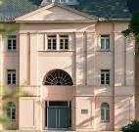
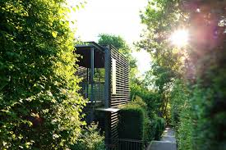
EJBW Weimar

Slide 7
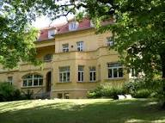
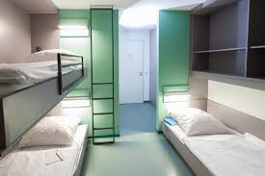
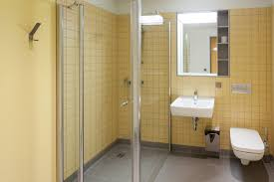
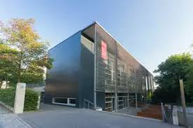

Slide 8
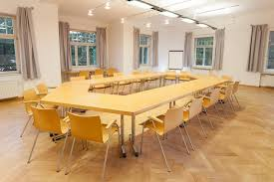

Seminar- und Aufenthaltsräume

Slide 9
Wichtiges zum Schluss
Anwesenheit
Informationsblatt Belehrungen
Erklärung
Medizinische Besonderheiten / Ernährungsbesonderheiten
Zimmerliste wird mit Schülern besprochen.
Genauer Ablaufplan mit Programm erhalten Schüler Anfang Mai.
Rückgabe Einzahlungsschein bitte an Klassenleitung.

